Slide 1
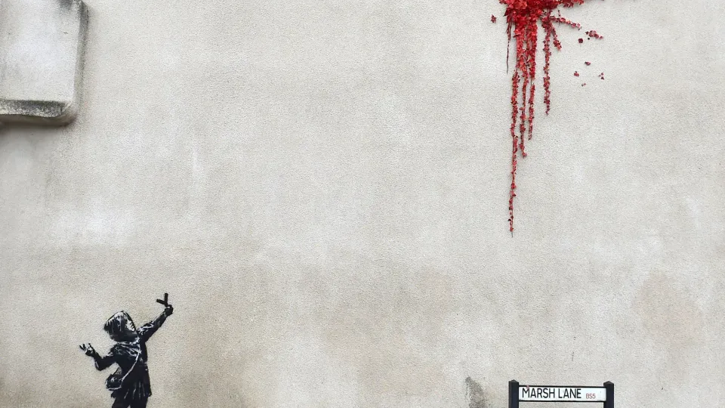

a
X
Théo HUAUME

Slide 2
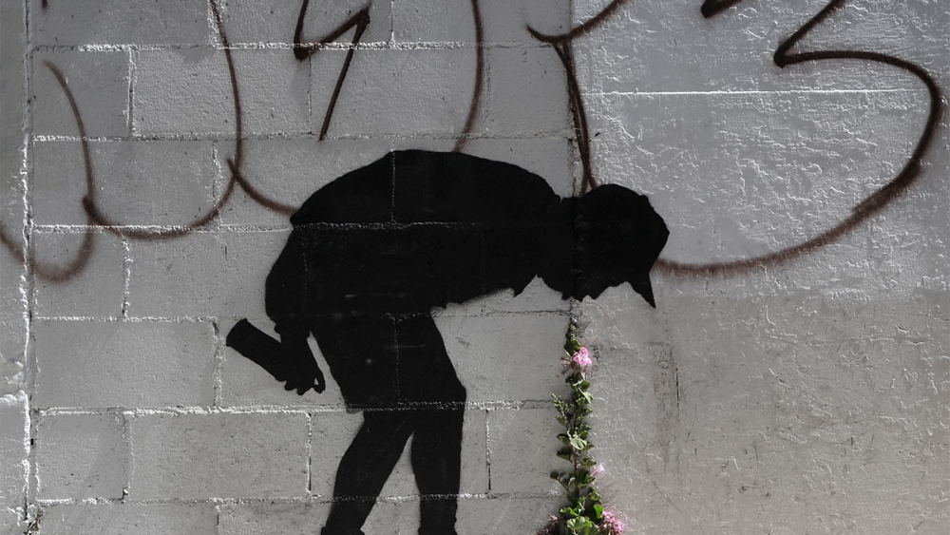

L’objectif
Partager ma dernière source d'inspiration et les réflexions qu'elle a éveillées
t
Théo Huaume

Slide 3
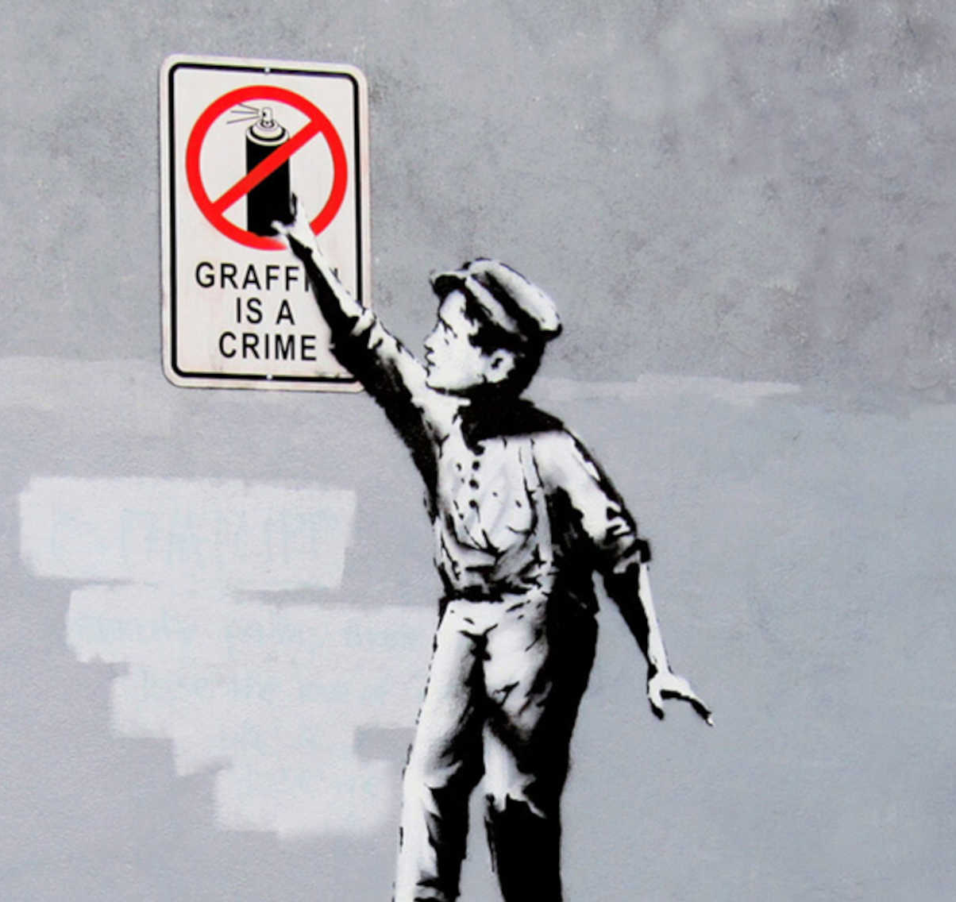
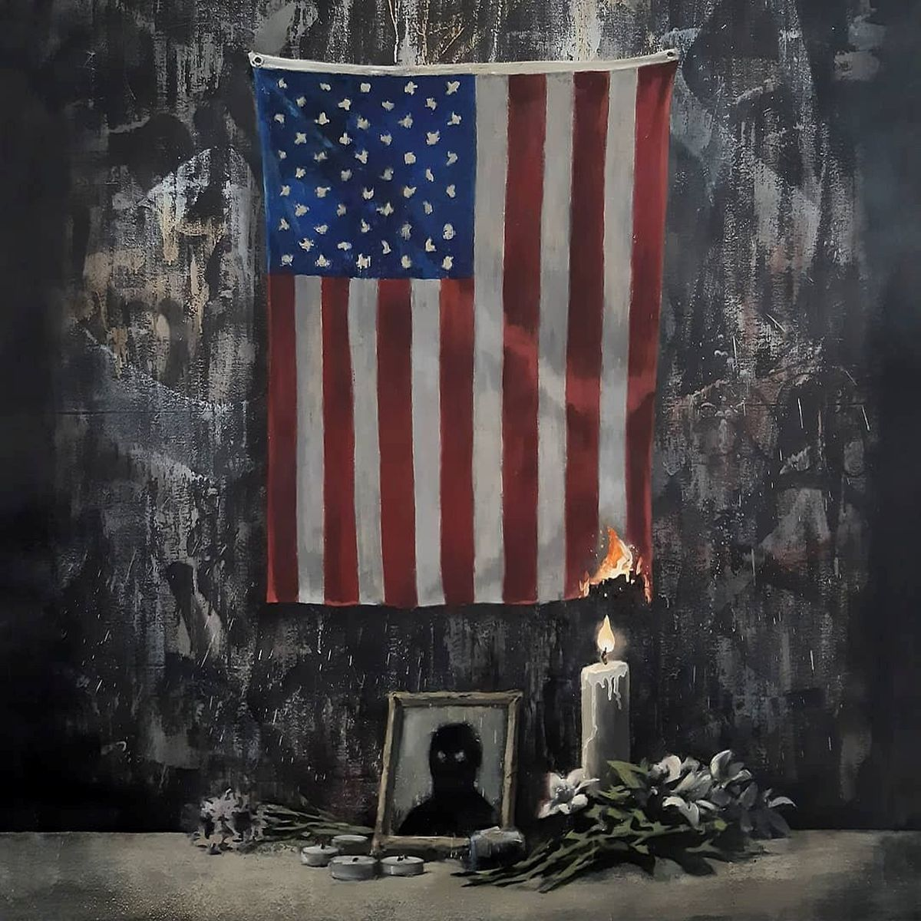
Mon point départ
Entre vandalisme et art, il n'y a qu'un pas
Vandalisme :
Art :
Il consiste à détruire, dégrader ou détériorer volontairement un bien appartenant à autrui.
Il regroupe les œuvres humaines destinées à toucher les sens et les émotions du public.
La frontière entre les deux dépend de l'intention, du contexte et de la manière dont il est reçu par le public.
Une frontière nommée Street art
Il tire son essence d'un besoin d'expression et se traduit à travers différentes formes artistiques, toutes imprégnées de sens, allant de l'affirmation d'idées politiques et sociales à l'humour.
µ
Son but est de transmettre un message direct au public, sans que celui-ci ne l'ait souhaité, ce qui rend cette pratique transgressive.
Théo HUAUME
Sources : Larousse, Vans, DUMAS

Slide 4
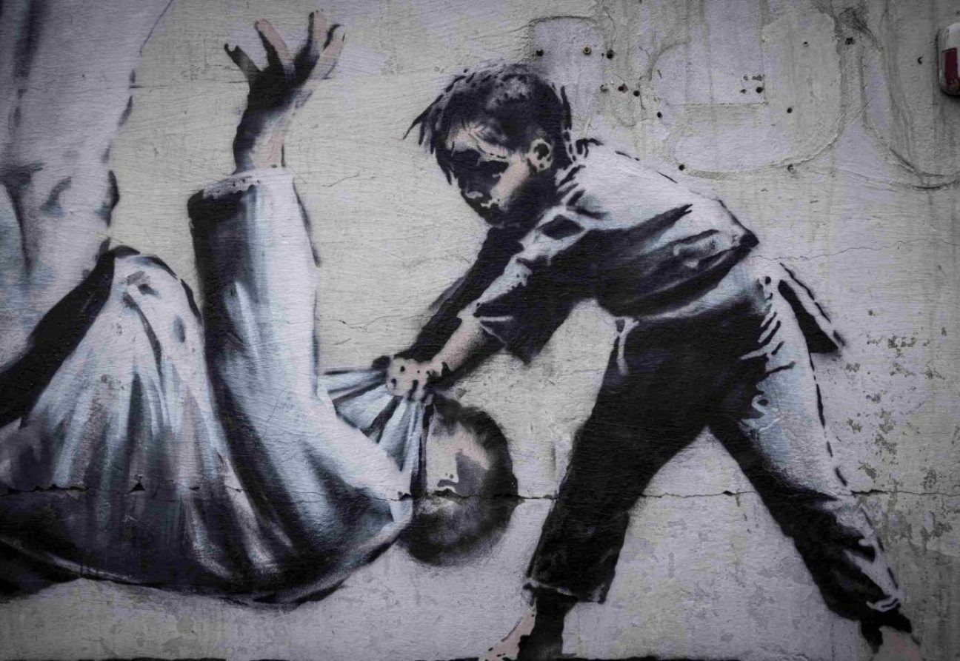
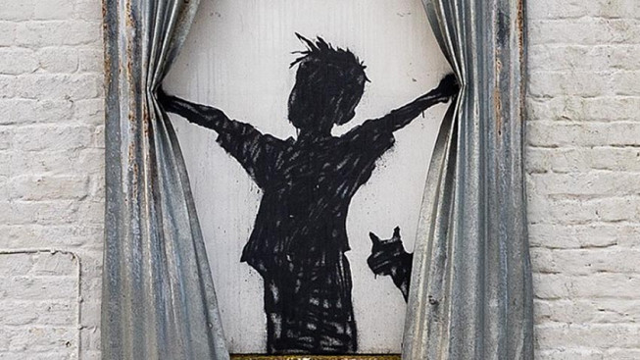
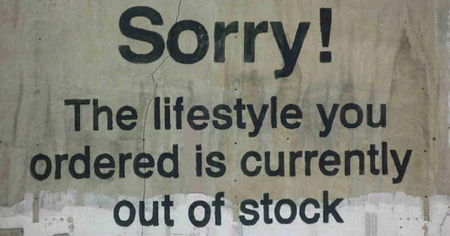
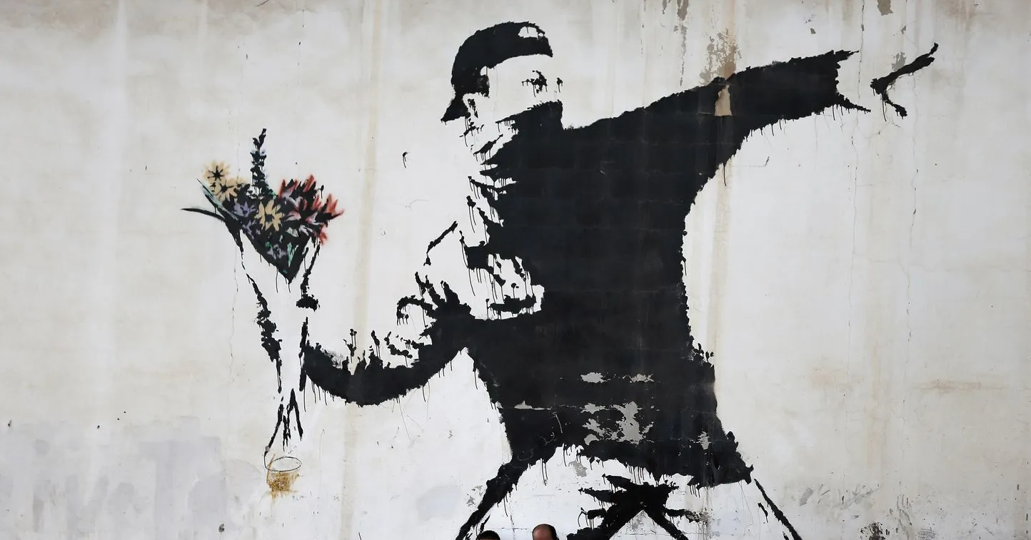
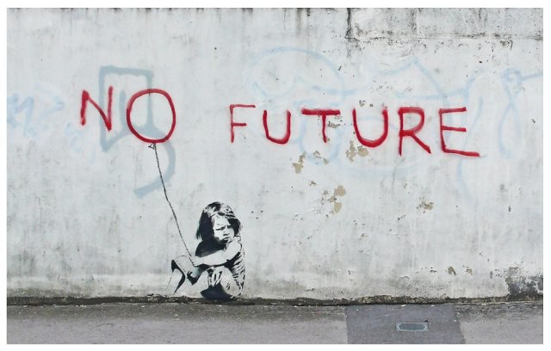
Bansky un artiste / vandaliste
Considéré par certains comme un vandale à ses débuts, il est devenu l'un des artistes les plus influents du 21ème siècle. À l'instar du monde publicitaire, il utilise une image, un slogan ou un mot clé pour traiter les sujets les plus sensibles de notre époque.
À travers ses messages, il nous invite à réfléchir à la signification de l'art et à son rôle dans la société. Il s'oppose depuis toujours à l'establishment de ce milieu et à la commercialisation de ses œuvres, qui selon lui, appartiennent
au domaine public.
V
Théo HUAUME
Sources : Le petit journal, Slave
Notes:
Mettre une dualité en bas

Slide 5
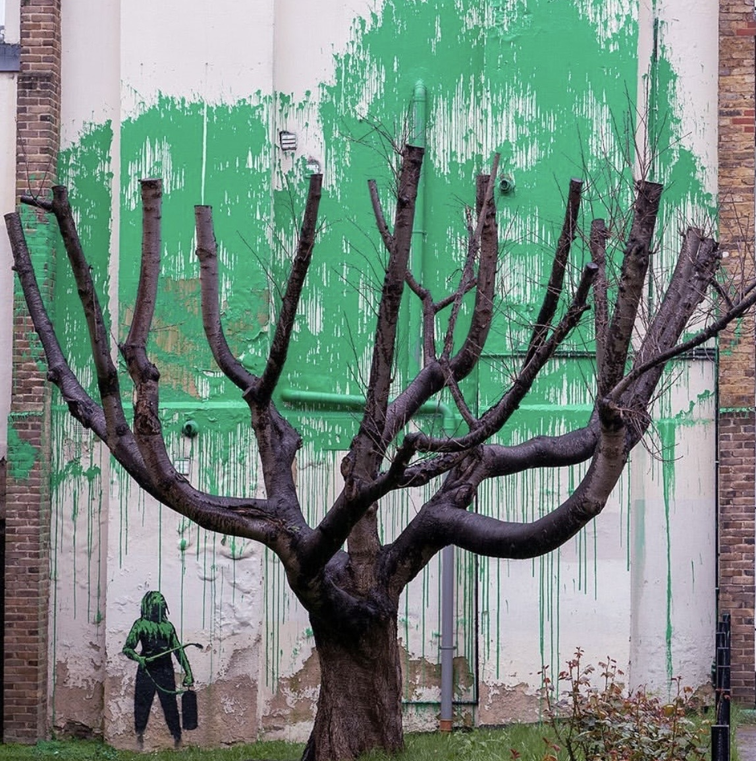
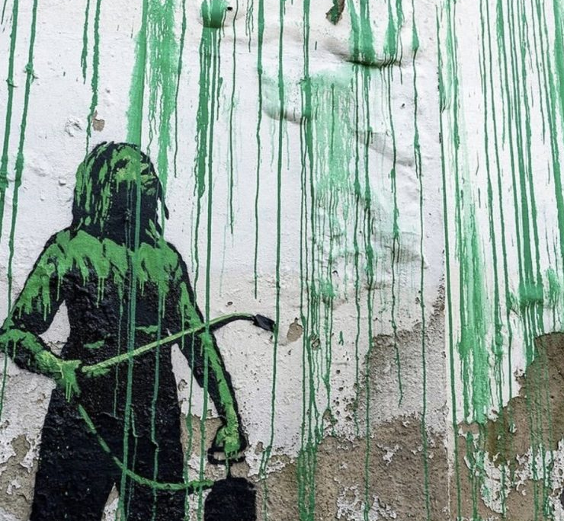
Focus sur sa dernière création…
Dernièrement, la ville d'Islington, au nord de Londres, a attiré l'attention grâce à une impressionnante fresque où figure une femme grandeur nature. Son équipement laisse penser qu'elle vient de peindre le mur de l'immeuble, recréant le feuillage de l'arbre dénudé.
…qui se prête à différentes interprétations
1
La plus populaire est une illustration du greenwashing.
2
La seconde suggère que l'outil détenu par le personnage est un nettoyeur haute pression, habituellement utilisé pour effacer les œuvres de street art mais qui dans ce cas donne la fonction inverse en insufflant une nouvelle vie artistique.
W
Théo HUAUME
Sources : Euronews, Le Monde, Beaux Arts

Slide 6
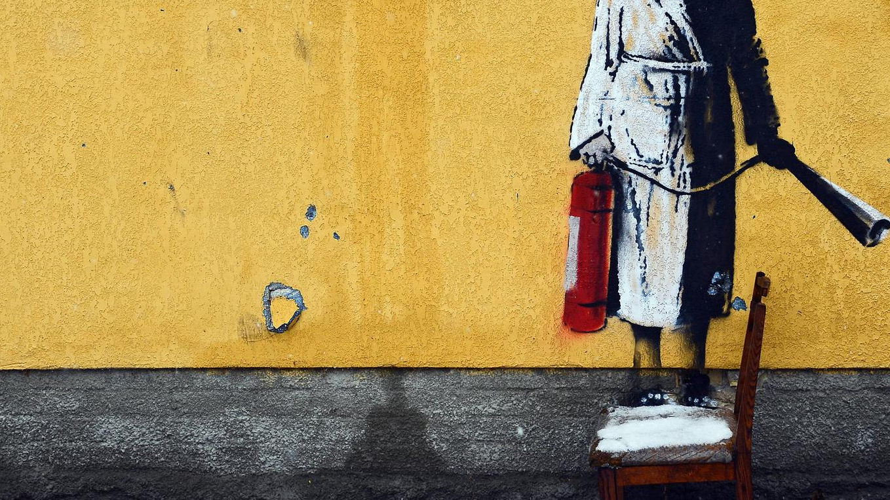
Comment m'a-t-elle inspiré ?
Ce qui m'a interpellé, c’est que si l'on se focalise uniquement sur la fresque, sa signification peut nous échapper, nous laissant croire à un simple acte de vandalisme. Cependant, Banksy nous invite à prendre du recul pour que l'œuvre prenne tout son sens, en faisant de l’arbre délabré l'élément central et poignant de sa composition.
J'ai l'impression qu'un message d'espoir se cache derrière cette œuvre, la renaissance de l'arbre pourrait symboliser notre capacité à inverser les dommages écologiques si nous priorisons la nature face à un quotidien souvent dominé par le béton.
v
Théo Huaume
Sources : Le petit journal, Slave

Slide 7
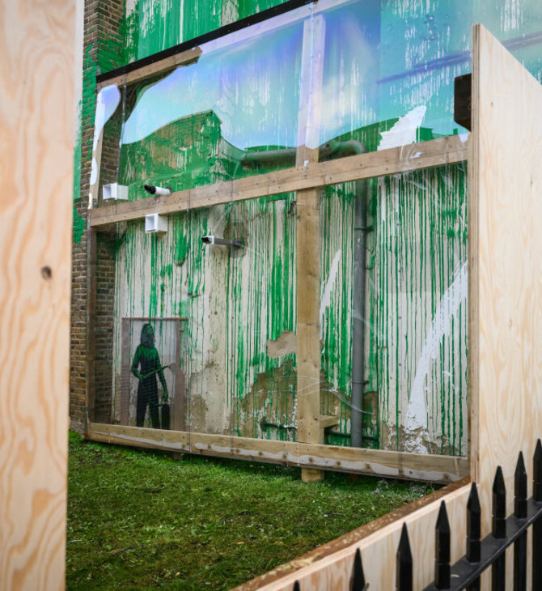
De sa dégradation…
…À sa protection
48 heures après sa parution, un acte de "vandalisme" a été commis, de la peinture blanche a été projetée sur le mur modifiant ainsi son apparence.
Pour préserver l'œuvre, les propriétaires de l'immeuble ont installé une clôture en bois autour du site et couvert le mur d'un plexiglas. Des caméras de surveillance ont également été installées.
« pour permettre à tout le monde de profiter de l’oeuvre tout en la protégeant »
C
Un des propriétaires de l'immeuble
Théo HUAUME
Sources : Paris Match, Ouest-France

Slide 8
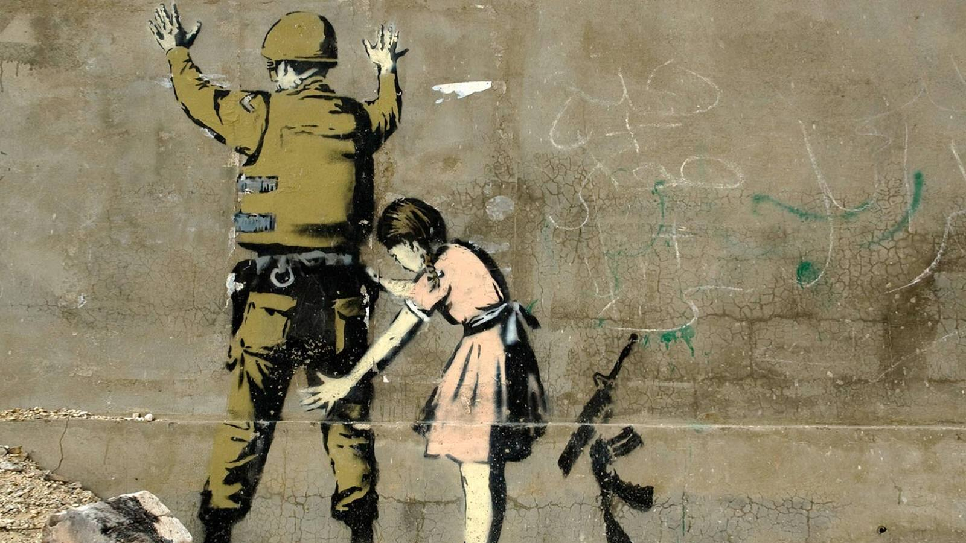
Ce qui m'a fait me questionner
en cherchant à préserver l’oeuvre de Banksy, ne risquons-nous pas d'en altérer l'esprit, allant ainsi à l'encontre de sa vision d'un art accessible à tous et de son message environnemental ?
j
Théo HUAUME

Slide 9
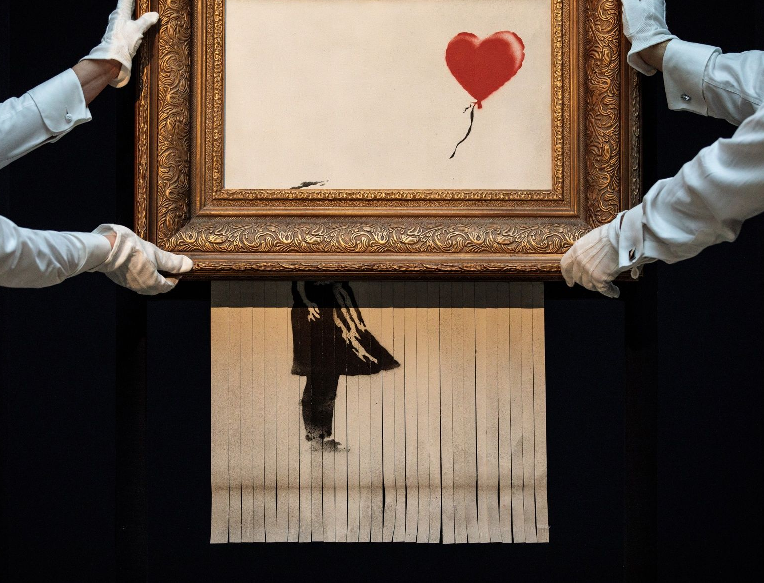
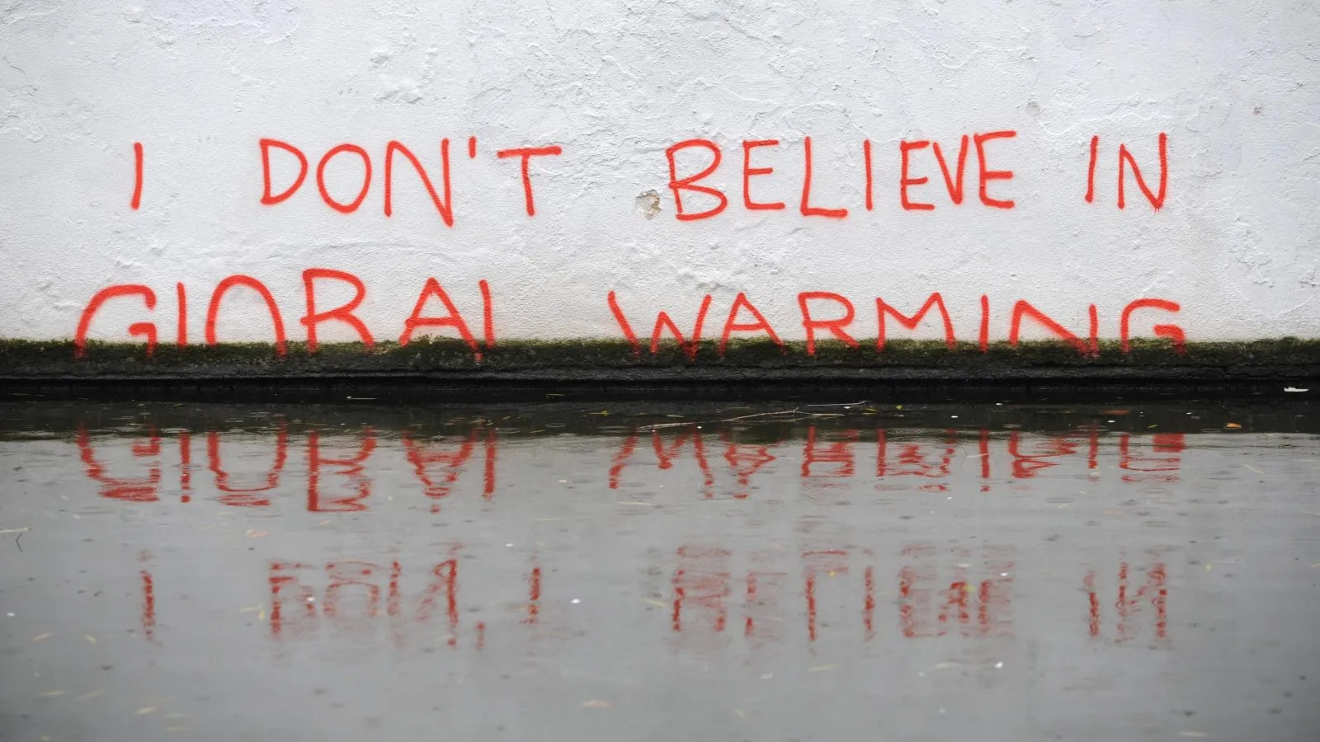
Mettre Bansky en cage ?
Bien que protéger l'œuvre de Banksy puisse paraître noble et dénué de toute visée commerciale, cela va à l'encontre de sa philosophie : l'art persiste même altéré, intégrant la dégradation comme une facette de l'œuvre, à l'exemple de "Girl with Balloon".
Ses œuvres peuvent s'autodétruire, être volées ou remplacées,
mais c'est le but, rien n'est fait pour durer. Une fois créées,
elles n'appartiennent plus à Banksy mais à la rue, soit à
tout le monde.
« On essaye de donner une valeur de temps à une oeuvre de street art alors qu’elle n’en a pas, c’est une valeur illusoire »
C4pie, graffeur lyonnais
Concernant la portée environnementale de son message, je ne pense pas qu'entourer l'œuvre de plastique lui rende hommage, mais cela la rapproche plutôt de ce que l'auteur méprise : un
« objet de collection ».
K
Théo HUAUME
Sources : Paris Match, Ouest-France
Source : Slate

Slide 10
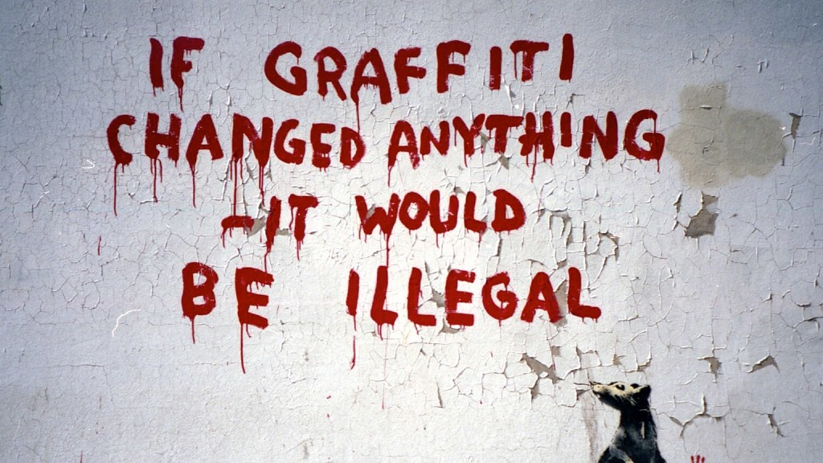
J'en déduis qu'en voulant préserver son art, on vandalise son combat en l'ancrant dans le système qu'il défie.
e
Théo HUAUME

Slide 11
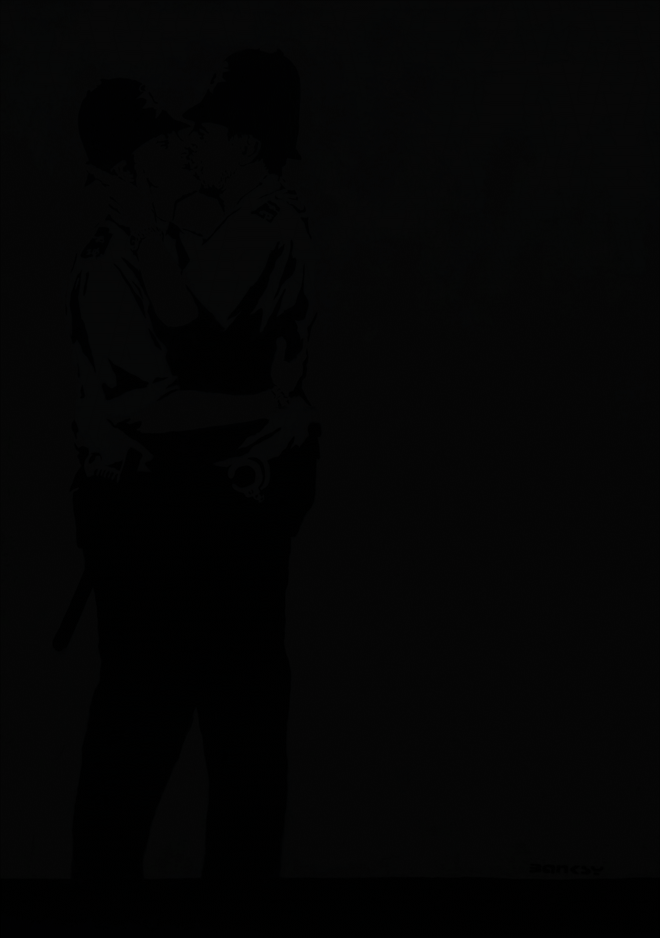
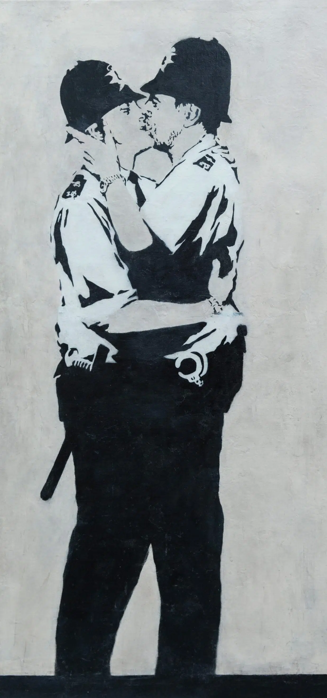
Bonus : Comment cette oeuvre m'inspire dans mon métier
de planneur stratégique ?
Donner du sens à ce que je fais
Son message nous rappelle que nous partageons tous le même monde, le même environnement, ce qui souligne l'importance de connecter les gens autour de valeurs fondamentales et de préoccupations sociétales communes.
Prendre de la distance sur un sujet
Il est essentiel d'admirer l'œuvre en plaçant l'arbre dénudé au cœur de la création. De mon côté, je dois adopter une perspective globale pour saisir pleinement les désirs et besoins du public.
Provoquer l'inattendu
À l'image de la surprise et de l'enthousiaste des habitants d'Islington lors qu'ils découvrent la fresque de l'artiste, mes stratégies visent à ce que les annonceurs se
distinguent d'une manière aussi surprenante et pertinente.
q
Théo HUAUME
Notes:
Mettre une dualité en bas

Slide 12
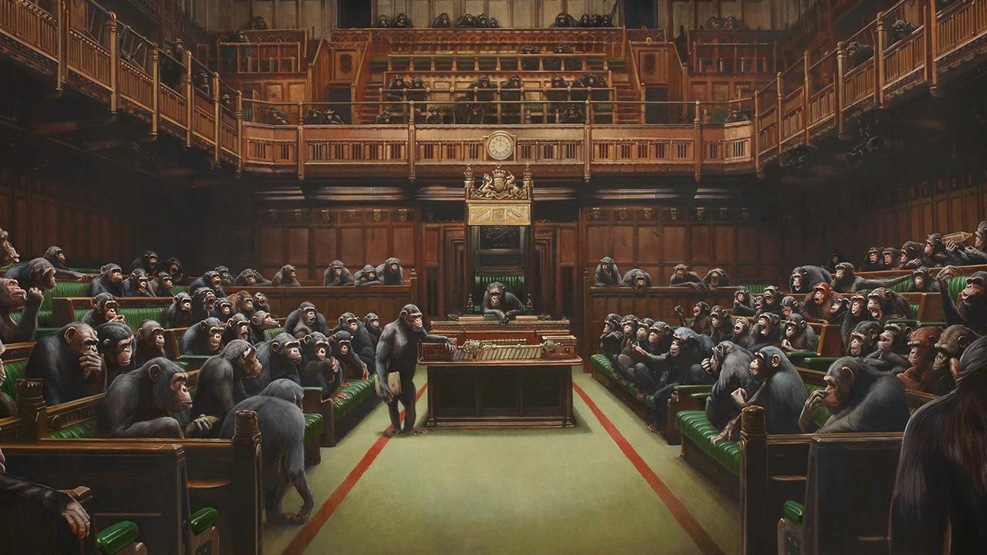
Merci de votre attention
theo.huaume@gmail.com
X
07 77 36 56 81

